Slide 1
12강. 컨트롤러
컨트롤러 클래스 제작
요청 처리 메소드 제작
뷰에 데이터 전달
클래스에 @RequestMapping적용
Lecturer Kim Myoung-Ho
Nickname 블스
blogstudy@naver.com

Slide 2

12-1. 컨트롤러 클래스 제작
최초 클라이언트로부터 요청이 들어왔을 때 DispatcherServlet은 , 컨트롤러로 요청하게 됩니다. 그리고 컨트롤러는 요청에 대한 작업을 한 후 뷰쪽으로 데이터를 전달합니다(View와 View의 위치를 파악하는 ViewResolver를 이용).
(spring_12_1_ex1_springex)
컨트롤로 클래스 제작 순서
@Controller를 이용한 클래스 생성
@RequestMapping을 이용한 요청 경로 지정
요청 처리 메소드 구현(RequestMapping경로별)
뷰 이름 리턴

Slide 3
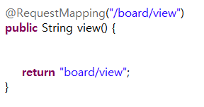

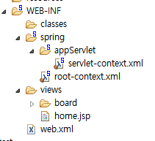
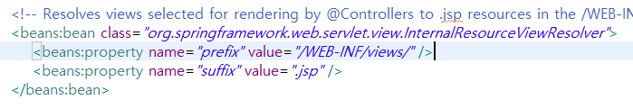
12-2. 요청 처리 메소드 제작
클라이언트의 요청을 처리할 메소드를 제작 합니다. (spring_12_1_ex1_springex)
요청 경로(path)
결과 화면
뷰페이지 이름
/WEB_INF/vews/board/view.jsp
뷰페이지 이름 생성(조합) 방법
뷰페이지 이름 = prefix + 요청처리 메소드 반환값 + suffix

Slide 4
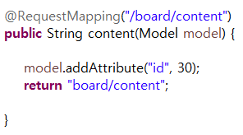
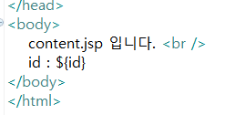

12-3. 뷰에 데이터 전달
컨트롤러에서 로직 수행 후 뷰페이지를 반환 합니다. 이때 뷰에서 사용하게 될 데이터를 객체로 전달 할 수 있습니다.
Model 클래스를 이용한 데이터 전달
Model 객체를 파라미터로 받음(Dispatcherservlet에서 생성하여 전달)
Model 객체에 데이터를 담음
컨트롤러에서 전달 받은
Model객체의 속성을 이용함.

Slide 5
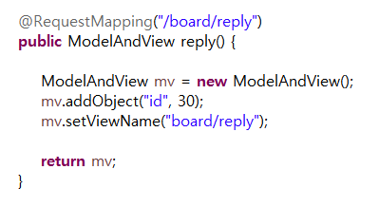

12-3. 뷰에 데이터 전달
ModelAndView 클래스를 이용한 데이터 전달
ModelAndView 객체 생성
Model 객체에 데이터를 담음
뷰이름 설정

Slide 6

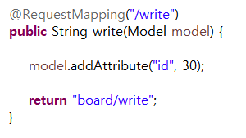

12-4. 클래스에 @RequestMapping적용
메서드에 @RequestMapping 어노테이션을 적용하여 요청경로를 얻습니다.
@RequestMapping 어노테이션을 클래스에 적용하여 요청경로를 얻는 방법에 대해서 살펴 봅니다.
(spring_12_4_ex1_springex)
클래스에 @RequestMapping 적용
/board
메소드에 @RequestMapping 적용
/write
조합된 요청 경로 : /board/write

